Slide 1
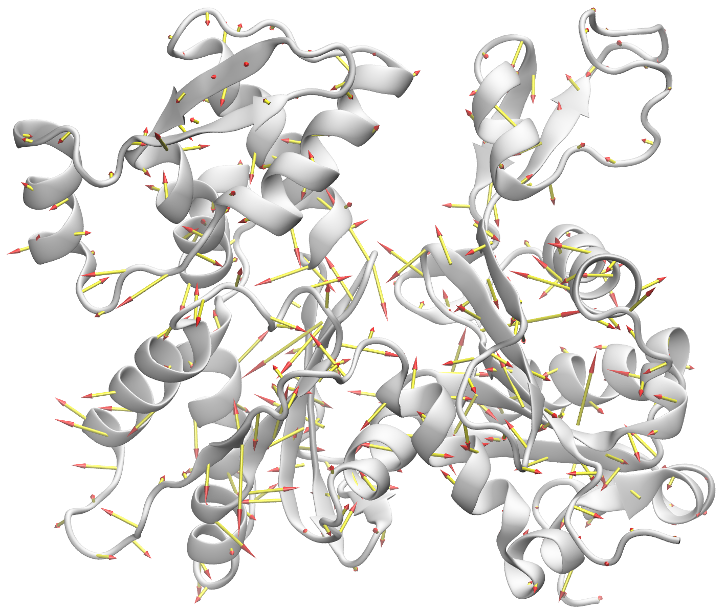
SD4
d
SD2
SD3
𝜙
SD1

